Slide 1
CERVELLETTO

Slide 2
CERVELLETTO
Struttura dell’ Encefalo localizzata nella Fossa Neurocranica Posteriore, inferiormente ai Lobi Occipitali del Telencefalo.
Il suo primitivo sviluppo filogenetico è in relazione al Sistema Vestibolare (Equilibrio)
Contiene più della metà del numero totale di cellule dell’ Encefalo.
Esso riceve moltissime informazioni sensitive (Propriocettive e Vestibolari), tuttavia viene considerato un organo a prevalente funzione motoria del SNC, soprattutto per quanto riguarda il coordinamento dei movimenti.

Slide 3
RUOLO DEL CERVELLETTO NELLE ATTIVITA’ MOTORIE
Esso interviene nella pianificazione dei processi che portano alla realizzazione del movimento, combinando, con continuità e, per così dire, in tempo reale, informazioni provenienti principalmente da:
1. SISTEMA VESTIBOLARE E NUCLEI VESTIBOLARI del Tronco Encefalico;
2. MIDOLLO SPINALE, principalmente sulle diverse situazioni che riguardano la posizione nello spazio dei muscoli scheletrici e delle articolazioni (PROPRIOCEZIONE);
3. CORTECCIA TELENCEFALICA, principalmente dalle aree motorie del lobo frontale.

Slide 4
MORFOLOGIA MACROSCOPICA
Di forma grossolanamente ovoidale, risulta suddiviso in DUE EMISFERI (Destro e Sinistro, definiti anche Lobi) separati da una struttura mediana detta VERME che, sulla Faccia Inferiore, in posizione anteriore presenta il LOBO FLOCCULO-NODULARE
La CORTECCIA CEREBELLARE è la SOSTANZA GRIGIA che riveste l’ Organo. Altra Sostanza Grigia di trova nei 3 NUCLEI PROFONDI, nell’ambito della Sostanza Bianca.
La SOSTANZA BIANCA assume una morfologia caratteristica (Arbor Vitae)

Slide 5
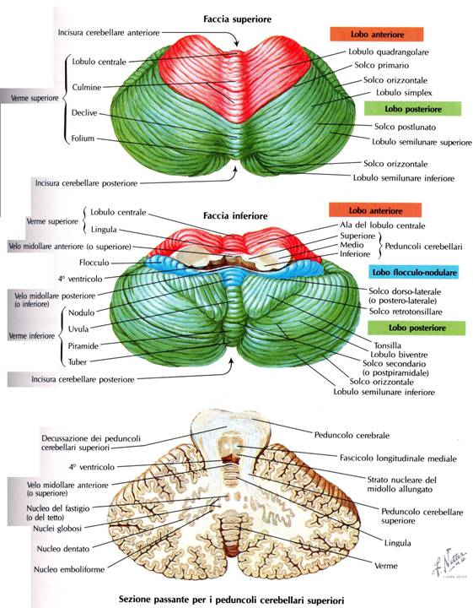
CERVELLETTO Sostanza Grigia è rappresentata da: NUCLEI PROFONDI CORTECCIA CEREBELLARE Sostanza Bianca dall’ ARBOR VITAE

Slide 6
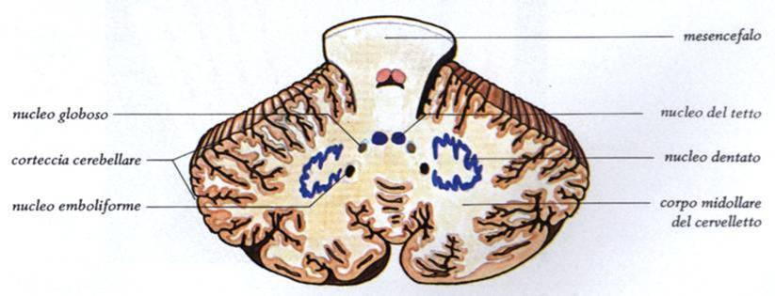
NUCLEI PROFONDI DEL CERVELLETTO
o fastigio
In disposizione medio-laterale:
NUCLEO del FASTIGIO (o del Tetto)
NUCLEO GLOBOSO e NUCLEO EMBOLIFORME (nell’ insieme, NUCLEO INTERPOSITO o INTERPOSTO)
NUCLEO DENTATO

Slide 7
CORTECCIA CEREBELLARE

Slide 8
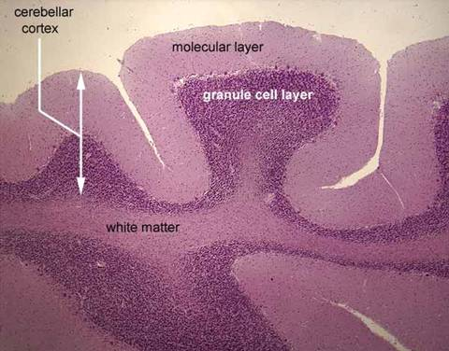
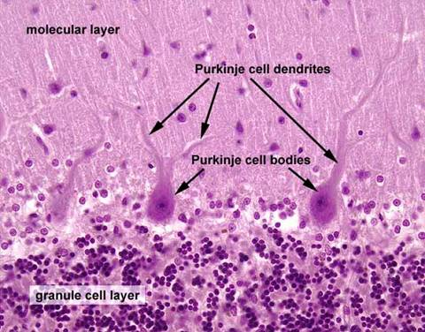
Corteccia cerebellare,
dotata dei caratteristici 3 strati
strato molecolare esterno,
strato delle cellule di Purkinje intermedio,
strato granulare interno.

Slide 9
“CITOARCHITETTONICA” CEREBELLARE
GRANULI

Slide 10
INTERAZIONI CELLULARI nella CORTECCIA CEREBELLARE
Le uniche cellule PROIETTIVE al di fuori della Corteccia Cerebellare sono le CELLULE di PURKINJE. Esse esercitano un’ AZIONE INIBITORIA, a seconda delle sezioni Morfo-Funzionali del Cervelletto, o sui NUCLEI VESTIBOLARI del Tronco Encefalico, o sui NUCLEI CEREBELLARI PROFONDI.
Tutte le altre cellule NON sono proiettive e, di queste, le uniche Cellule Eccitatorie sono i GRANULI (come pure Eccitatorie sono le Fibre Afferenti).
Nella complessità funzionale, le CELLULE di PURKINJE saranno PIU’ o MENO INIBITORIE sui distretti di proiezione a seconda della «somma algebrica» delle diverse eccitazioni-inibizioni attuate dalla interazione delle altre cellule corticali.

Slide 11
TIPO CELLULARE |  | AZIONE SINAPTICA | STRATO CORTICALE | DESTINAZIONE POSTSINAPTICA
Neurone proiettivo | Cellule del Purkinje | Inibitoria | Strato delle cellule del Purkinje | Nuclei profondi Nuclei vestibolari
Interneuroni | Cellule dei Granuli (strato granulare) | Eccitatoria | Strato granulare | Cellule del Purkinje, stellate, a canestro e del Golgi
 | Cellule dei Canestri (strato molecolare) | Inibitoria | Strato molecolare | Cellule del Purkinje
 | Cellule Stellate (esterne, strato molecolare) | Inibitoria | Strato molecolare | Cellule del Purkinje
 | Cellule del Golgi (strato granulare) | Inibitoria | Strato granulare | Cellule dei Granuli
TIPO CELLULARE |  | AZIONE SINAPTICA | STRATO CORTICALE | DESTINAZIONE POSTSINAPTICA
Neurone proiettivo | Cellule del Purkinje | Inibitoria | Strato delle cellule del Purkinje | Nuclei profondi Nuclei vestibolari
Interneuroni | Cellule dei Granuli (strato granulare) | Eccitatoria | Strato granulare | Cellule del Purkinje, stellate, a canestro e del Golgi
 | Cellule a canestro (strato molecolare) | Inibitoria | Strato molecolare | Cellule del Purkinje
 | Cellule stellate (esterne, strato molecolare) | Inibitoria | Strato molecolare | Cellule del Purkinje
 | Cellule del Golgi (strato granulare) | Inibitoria | Strato granulare | Cellule dei Granuli

Slide 12
SUDDIVISIONE MORFO-FUNZIONALE del CERVELLETTO
VESTIBOLOCEREBELLO: comprende la Corteccia del LOBO FLOCCULO-NODULARE e un collegamento diretto con i NUCLEI VESTIBOLARI
SPINOCEREBELLO: comprende la Corteccia del VERME e le AREE CONTIGUE (PARAVERMIANE) degli Emisferi, e i NUCLEI PROFONDI del FASTIGIO, GLOBOSO ed EMBOLIFORME
CEREBROCEREBELLO: comprende la Corteccia del Maggior Volume degli EMISFERI CEREBELLARI e il NUCLEO DENTATO

Slide 13
SUDDIVISIONE MORFO-FUNZIONALE DEL CERVELLETTO
Cerebro-
Cerebello
Cerebro-
Cerebello

Slide 14
o fastigio
LOBULO FLOCCULO-NODULARE
NUCLEI VESTIBOLARI
Movimenti della testa e degli occhi Equilibrio
VESTIBOLOCEREBELLO
SPINOCEREBELLO
CEREBROCEREBELLO
VERME E PORZIONI PARA-VERMIANE DEGLI EMISFERI
NUCLEO DEL FASTIGIO E NUCLEI GLOBOSO ED EMBOLIFORME.
Postura e movimenti degli arti
EMISFERI
(PARTE LATERALE)
NUCLEO DENTATO
Coordinazione muscolare, pianificazione dei movimenti

